Slide 1
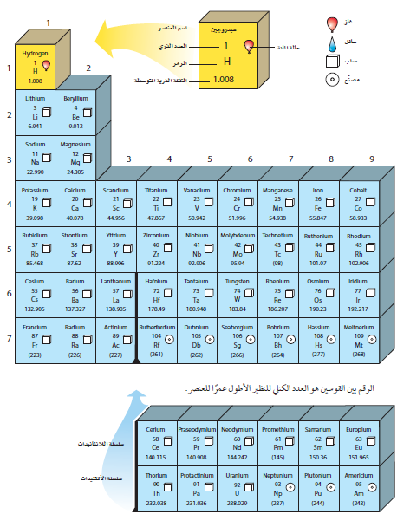
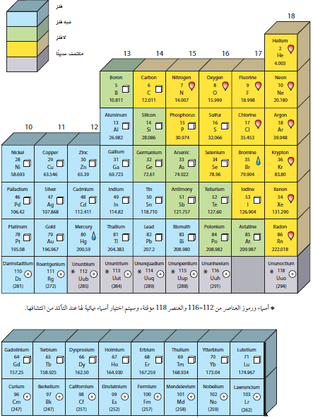
الكيـمياء | المادة
الجدول الدوري الحديث | عنوان الدرس
كيم 211 - كيم 803 | رمــــز المقـــــرر
الثانية | رقم الوحدة
الأوّل | الفصل الدراسي
الثاني الثانوي | المستوى الدراسي
العــنـــوان

Slide 2
الجدول الدوري الحديث -كيم211/كيم803
أهداف الدرس
1- تتبع مراحل تطور الجدول الدوري للعناصر.
2- وصف الملامح الرئيسية للجدول الدوري.

Slide 3
الجدول الدوري الحديث -كيم211/كيم803
مقدمة مختصرة حول تطور الجدول الدوري للعناصر
يضم الجدول الدوري العناصرَ الكيميائيةَ مرتبةً حسب العدد الذري.
وضع (33 عنصرا) في جدول يضم أربع فئات هي: فلزات , لافلزات , عناصر أرضية , غازات.
مساهمة العالم "لافوازيه" في تصنيف العناصر:
رتّب العناصر على حسب الكتلة الذرية فوجد أن الخواص تتكرر كل ثمانية عناصر، وأطلق على ذلك اسم الدورية أو التدرج وسَمّى هذه العلاقة الدورية بالثمانيات لأنها تشبه السلم الموسيقي. إلا أنّ تشبيه الثمانيات بالسلم الموسيقي تشبيه غير علمي ولا ينطبق على جميع العناصر .
مساهمة العالم "جون نيولاندز" في تصنيف العناصر:

Slide 4
الجدول الدوري الحديث -كيم211/كيم803
1. برهنا على وجود علاقة بين الكتلة الذرية و خواص العناصر.
رتبا العناصر تصاعديا حسب الكتلة الذرية. إلاّ أنّ مندليف تنبأ بعناصر لم تُكتشف و حدّد أماكنها و توقع خواصها.
وتعتبر أعماله أكثر شهرة لأنه نشر ها قبل ماير.
عيوب جدول مندليف:
بعد اكتشاف العناصر الجديدة و حساب كتلتها الذرية بدقة، وٌجد أنّ خواصها تختلف عن خواص المجموعة التي تنتمي إليها.
مساهمة العالمان "ديمتري مندليف" و "لوثر ماير " في تصنيف العناصر
1. اكتشف وجود بروتونات موجبة داخل نواة الذرة أطلق عليها العدد الذري.
2. رتّبَ العناصر تصاعديا حسب العدد الذري فوجد أنّ الخواص تتكرر دوريا.
مساهمة العالم "موزلي" في تصنيف العناصر

Slide 5
الجدول الدوري الحديث -كيم211/كيم803
أهمّيّة الجدول الدوري للعناصر
تتمثل أهميّة الجدول الدوري في:
1- فهم خواص العناصر و التنبّؤ بها.
2- تنظيم المعلومات المتعلقة بالترتيب الذري.
مكوّنات الجدول الدوري
يتكوّن الجدول الدوري من 18 مجموعة رأسية و 7 دورات أفقية.

Slide 6
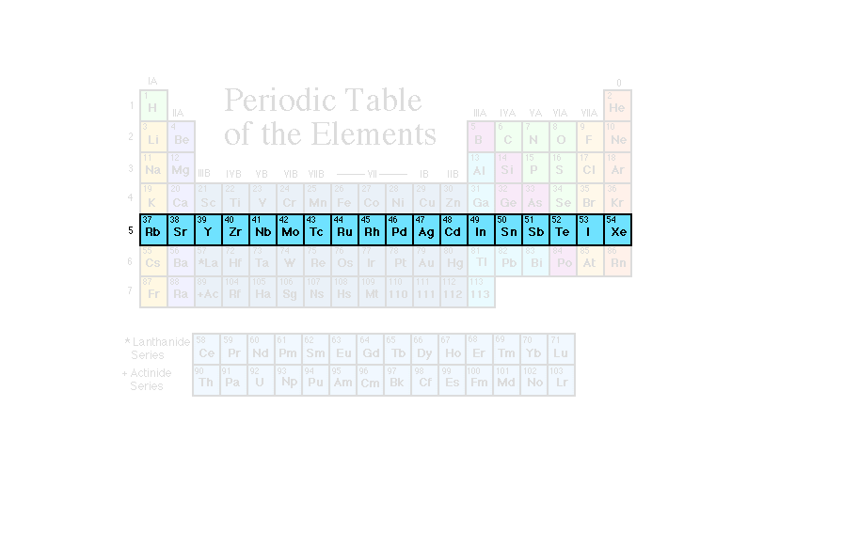
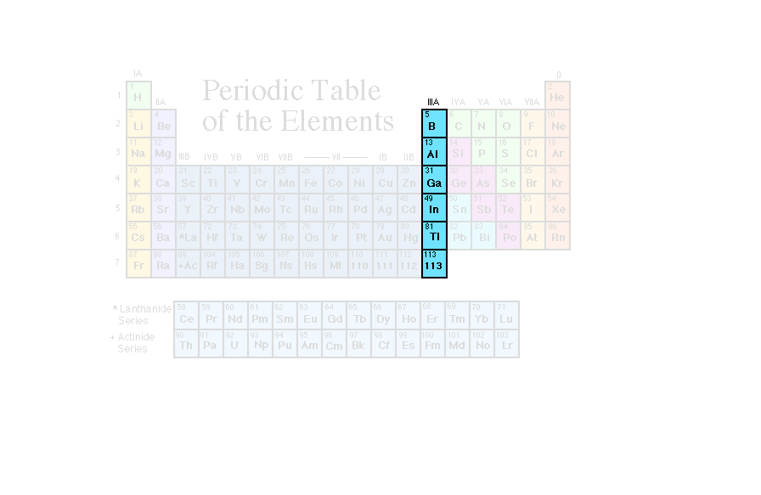
الجدول الدوري الحديث -كيم211/كيم803
خطوط أفقية تسمّى دورات وعددها 7
خطوط عمودية تسمّى مجموعات وعددها 18
- ملاحظة: تسمّى عناصر المجموعات 1-2 ومن 13 إلى 18 العناصر المثالية، و تتميز بأنّ لها خواص كيميائية
و فيزيائية متعددة.

Slide 7
الجدول الدوري الحديث -كيم211/كيم803
ملامح الجدول الدوري الحديث

Slide 8
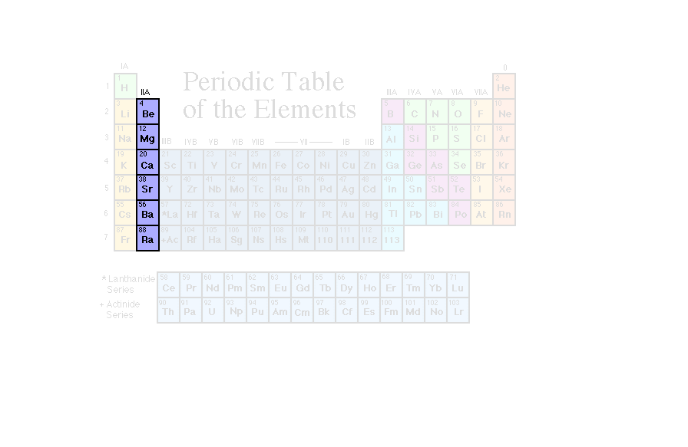
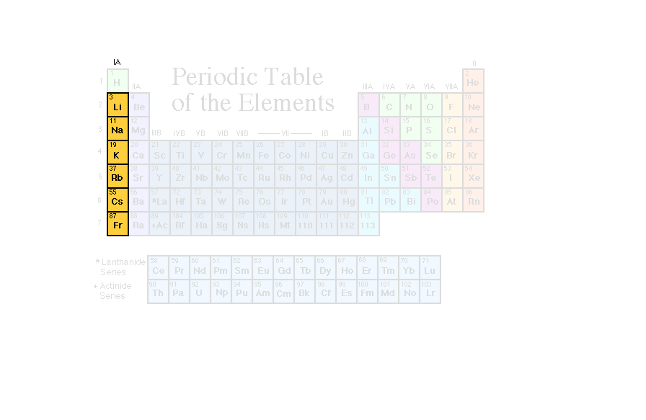
الجدول الدوري الحديث -كيم211/كيم803
تفصيل مجموعات الجدول الدوري
المجموعة الثانية: الفِلِزّات القَلَوِية الأرضية
المجموعة الأولى: الفِلِزّات القَلَوِية
تبتدأ بعنصر البيريليوم وتنتهي بعنصر الراديوم.
تبتدأ بعنصر الليثيوم وتنتهي بعنصر الفرانسيوم
- تتميز هذه العناصر بنشاطها الكيميائي.مثل : Mg - Ca
- يُستخدم الماغنسيوم في تصنيع الأجهزة الإلكترونية مثل الإطار الخارجي للحاسوب لأنّه فلز صلب و قويّ و خفيف نسبيّا.
- تتميّز بنشاط شديد، وسُمّيت بالقلوية لأنّ تفاعلها مع الماء ينتج مركبات ذات خاصية قلوية.
- وُضِع الهيدروجين ضمن هذه المجموعة رغم أنّه لافلز لأنّه العنصر الأول في الجدول الدوري.

Slide 9
الجدول الدوري الحديث -كيم211/كيم803
المجموعة 18: الغازات النبيلة
المجموعة 17: الهالوجينات
تبتدأ بعنصر الهيليوم وتنتهي بعنصر الرادون.
تبتدأ بعنصر الفلور وتنتهي بعنصر الأستاتين.
تتميز بأنّ مستوى الطاقة الأخير لها ممتلىء و هي أكثر العناصر استقرارا.
تتميّز بنشاطها الشديد و توجد عادة على شكل مركبات.

Slide 10
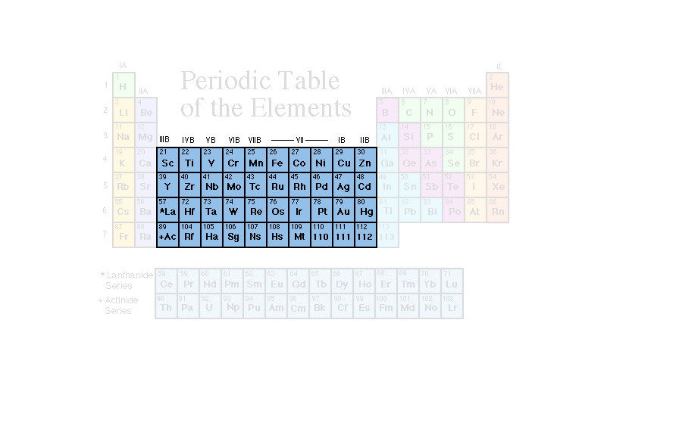
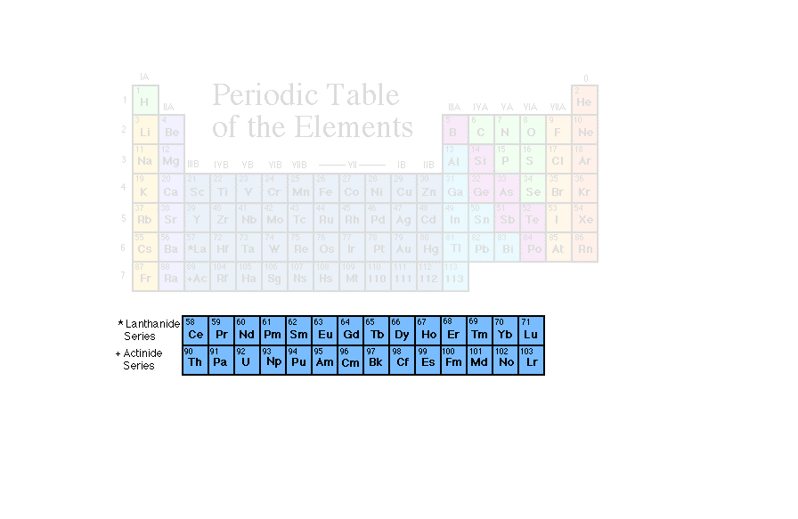
الجدول الدوري الحديث -كيم211/كيم803
المجموعات وسط الجدول : الفلزات الانتقالية
المجموعات أسفل الجدول : الفلزات الانتقالية الداخلية
ملاحظة: تتكوّن الفلزات الانتقالية الداخلية من مجموعتين:
- اللانثانيدات: وهي عناصر تلي أفقيًّا عنصر اللاّنثانيوم. وهي العناصر التي يبدأ عددها الذري من 58 إلى 71.
- الأكتينيدات: وهي عناصر تلي أفقيًّا عنصر الأكتينيوم. وهي العناصر التي يبدأ عددها الذري من 90 إلى 103.

Slide 11
الجدول الدوري الحديث -كيم211/كيم803
أقسام العناصر في الجدول الدوري
تنقسم العناصر في الجدول الدوري إلى ثلاثة أقسام:
أشباه الفلزات
اللافلزات
الفلزات
- عناصر لها خواص كيميائية و فيزيائية تشبه الفلزات واللافلزات معا
و هي (B,Si,Ge,As,Sb ).
-تستخدم في جراحة التجميل(Si) وصنع رقائق الحاسوب و اللوائح الشمسية(Si,Ge).
- بعضها صلب و هش و داكن اللون وبعضها سائل (بروم Br) و بعضها غاز (كلور Cl).
- رديئة التوصيل للحرارة و الكهرباء.
-يتميز معظمها بالليونة.
-صلبة وملساء وناعمة ماعدا الزئبق وهو الفلز السائل الوحيد.
- موصلة جيّدة للحرارة والكهرباء.
- قابلة للطرق (تحويلها إلى رقائق صغيرة).
- قابلة للسحب (سحبها إلى أسلاك رفيعة).

Slide 12
الجدول الدوري الحديث -كيم211/كيم803
نشاط تقييمي
ما المقصود بالمجموعات وما هو عددها؟
ما المقصود بالدورات؟
ما المقصود بالعناصر المثالية؟
ما المقصود بالعناصر الانتقالية؟
عرف الفلزات القلوية الأرضية و اذكر أهم عنصرين فيها مفيدين للصحة.
قارن بين العناصر الانتقالية و العناصر الانتقالية الداخلية من حيث الموقع في الجدول الدوري.
ما هو موقع الفلزات القلوية في الجدول الدوري و بماذا تتميّز؟
ما هو موقع الهالوجينات في الجدول الدوري و بماذا تتميّز؟

Slide 13
الجدول الدوري الحديث -كيم211/كيم803
إجابة النشاط التقييمي
هي أعمدة رأسية تضم عناصر متشابة في الخواص الكيميائية وعددها 18.
هي الصفوف الأفقية في الجدول الدوري وعددها 7.
هي عناصر المجموعات 1-2 ومن 13 إلى 18.
فلزات انتقالية تقع في وسط الجدول وفلزات انتقالية داخلية تقع في أسفل الجدول الدوري وتنقسم إلى سلسلتين وهما: اللانثانيدات والأكتينيدات.
هي عناصر المجموعة الثانية - أهمّها: Mg - Ca
الفلزات الانتقالية تقع في وسط الجدول. أمّا الفلزات الانتقالية الداخلية فتقع في أسفل الجدول الدوري.
هي عناصر المجموعة الأولى ما عدا الهيدروجين، و تتميز بنشاطها الكيميائي الشديد.
تقع في المجموعة 17 (F,Cl,Br,I ) وتتميّز بنشاطها الشديد و توجد عادة على شكل مركبات.

Slide 14
الجدول الدوري الحديث -كيم211/كيم803
انتهى الدرس

